Slide 1
Proiect Structuri de date
Radu Alexandru-Mihail
Seria 13, grupa 134

Slide 2
RadixSort(c++)
Informatii despre aceasta sortare (pe scurt):
RadixSort-ul este o sortare care nu este bazata prin comparatii. Pentru elementele cu mai mult de o cifra, se gaseste cel mai mare numar, acesta avand cele mai multe cifre din toate elementele, apoi sortarea se va repeta pentru fiecare cifra, pana cand toate cifrele au fost luate in calcul.
Complexitatea : O(n*d) (n=marimea array-ului/vectorului; d=numarul de cifre al celui mai mare numar din lista)

Slide 3
Mergesort(c++)
Informatii despre aceasta sortare (pe scurt):
MergeSort este un algoritm de sortare eficient, bazat pe comparatie. Multe implementari au o sortare stabila, rezultand ca la iesire ordinea elementelor egale este neschimbata. MergeSort-ul contine o tehnica de programare numita: ,,Divide et Impera".
Complexitatea : O(n*logn) (n=marimea array-ului/vectorului)

Slide 4
Countsort(c++)
Informatii despre aceasta sortare (pe scurt):
Aceasta sortare functioneaza prin numararea numarului de elemente care sunt distincte. Timpul sau de rulare este liniar. NU este o sortare prin comparatie.
Complexitate : O(n+k) (n=marimea array-ului/vectorului; k=cea mai mare valoare din lista)

Slide 5
INsertionsort(c++)
Informatii despre aceasta sortare (pe scurt):
InsertionSort este un algoritm care construieste lista sortata finala, comparand cate un element pe rand. NU este eficienta pe liste mari, existand altii algoritmi mai avansati.
Complexitate :
O(n) (n=marimea array-ului/vectorului; best-case time)
O(n^2) (n=marimea array-ului/vectorului; worst-case time)

Slide 6
SHEllSort (c++)
Informatii despre aceasta sortare (pe scurt):
ShellSort este o optimizare a sortarii de inserare care poate schimba elementele aflate la distanta. Aceasta metoda sorteaza elementele care se afla la o distanta anume (numita ,,gap"), apoi reduce progresiv ,,gap-ul" dintre elemente. Aceasta sortare poate muta unele elemente mai rapid decat un schimb de vecini.
Complexitate :
O(n*logn) (n=marimea array-ului/vectorului; best-case time)
O(n^2) (n=marimea array-ului/vectorului; worst-case time)

Slide 7
Test 1 100000 de elemente( timpi de Rulare)
CountSort | 0 milisecunde
RadixSort | 14 milisecunde
ShellSort | 15 milisecunde
MergeSort | 29 milisecunde
InsertionSort | 3161 milisecunde
Observatii:
CountSort-ul este cel mai rapid, dintre cele 5, avand complexitatea O(n+k)
InsertionSort este lent in cazul listelor mari

Slide 8
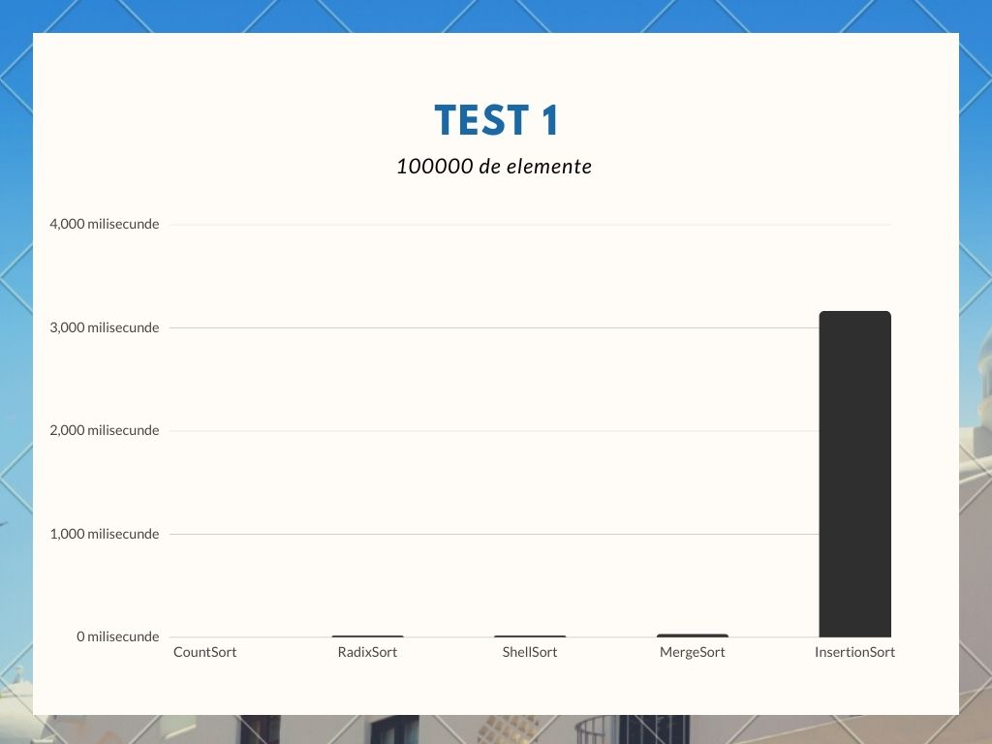

Slide 9
Test 2 1000000 de elemente (timpi de Rulare)
CountSort | 2 milisecunde
RadixSort | 139 milisecunde
ShellSort | 197 milisecunde
MergeSort | 294 milisecunde
InsertionSort | Prea mult timp pe liste mari
Observatii:
Insertion Sort este mai lent de fiecare data cand lista se mareste
Count Sort-ul este cel mai eficient, neexistand criterii pentru numerele oferite aleatoriu in lista (acestea fiind numere mici)

Slide 10
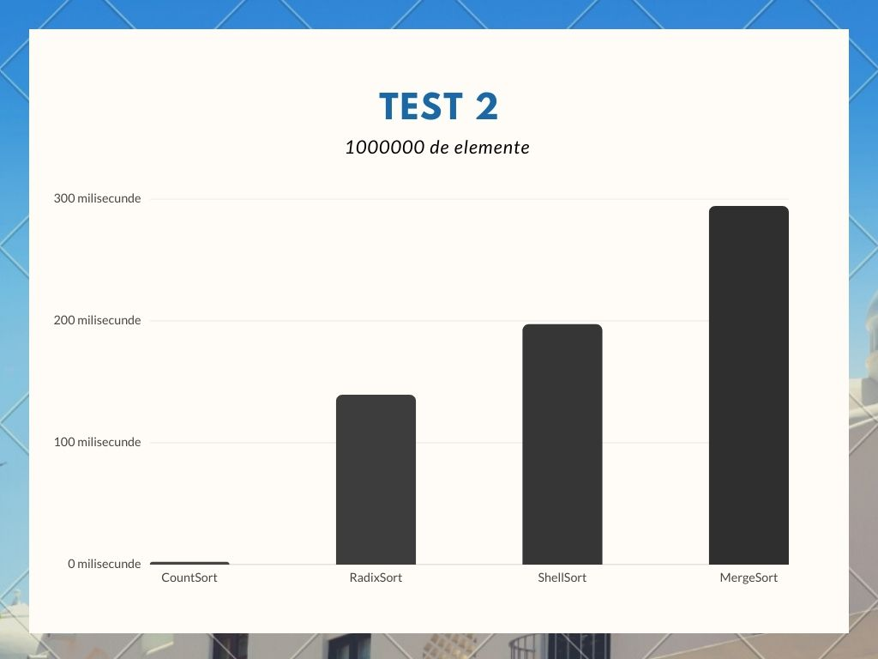

Slide 11
Test 3 1000000 de elemente, elementele avand valoarea intre 10000 si 1000000(timpi de rulare)
CountSort | 2 milisecunde
RadixSort | 137 milisecunde
ShellSort | 196 milisecunde
MergeSort | 309 milisecunde
InsertionSort | -
Observatii:
Timpi raman aproximativ la fel ca si in cazul de tetare a sortarilor cu numarul de elemente = 1000000 (si fara reguli de alegere a numerelor)

Slide 12
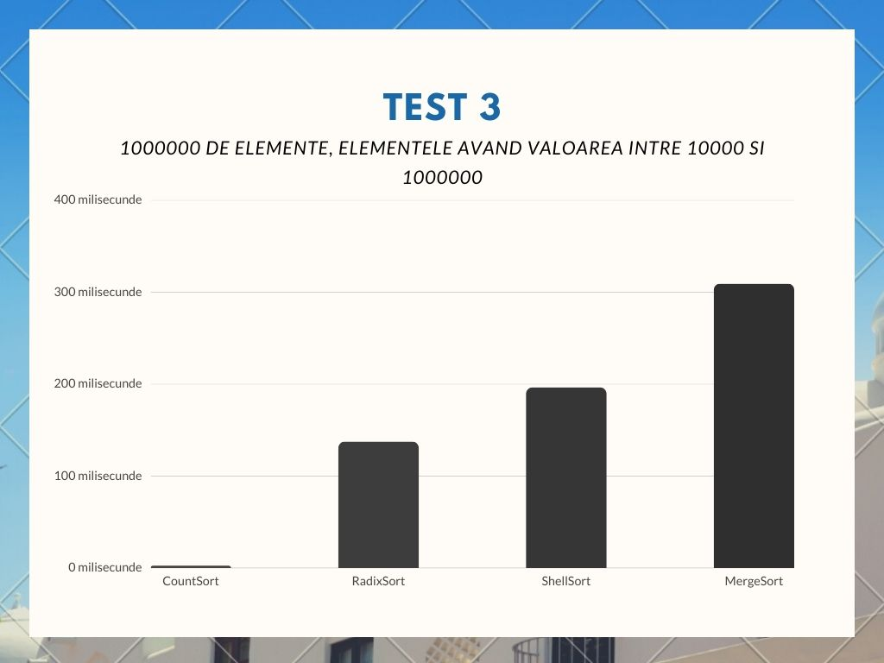

Slide 13
Test 4 10000000 DE ELEMENTE, ELEMENTELE AVAND VALOAREA INTRE 1000000 SI 100000000(TIMPI DE RULARE)
CountSort | 28 milisecunde
RadixSort | 1975 milisecunde
ShellSort | 2569 milisecunde
MergeSort | 3131 milisecunde
InsertionSort | -
Observatii:
CountSort-ul este unul din cei mai eficenti algoritmi de sortare.

Slide 14
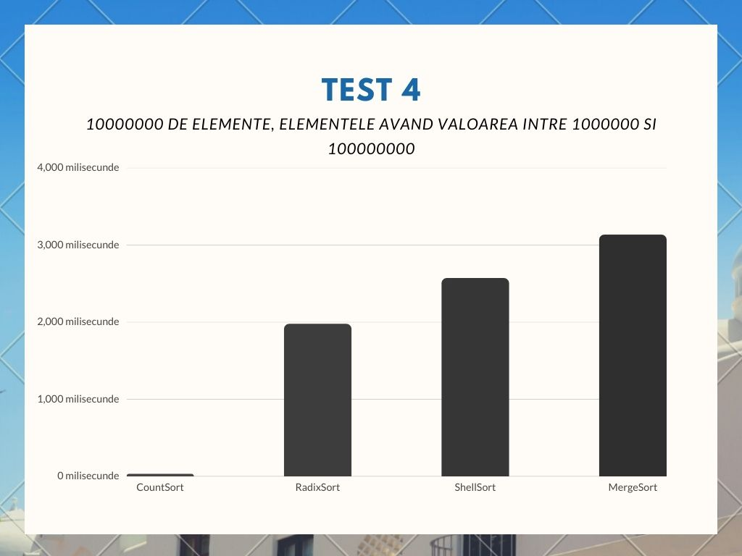

Slide 15
Test 5 5 sortari vs Sortul Nativ C++ (INtroSort; in conditiile de la testul 4)
CountSort | 28 milisecunde
RadixSort | 1975 milisecunde
IntroSort | 2341 milisecunde
ShellSort | 2569 milisecunde
MergeSort | 3131 milisecunde
InsertionSort | -

Slide 16
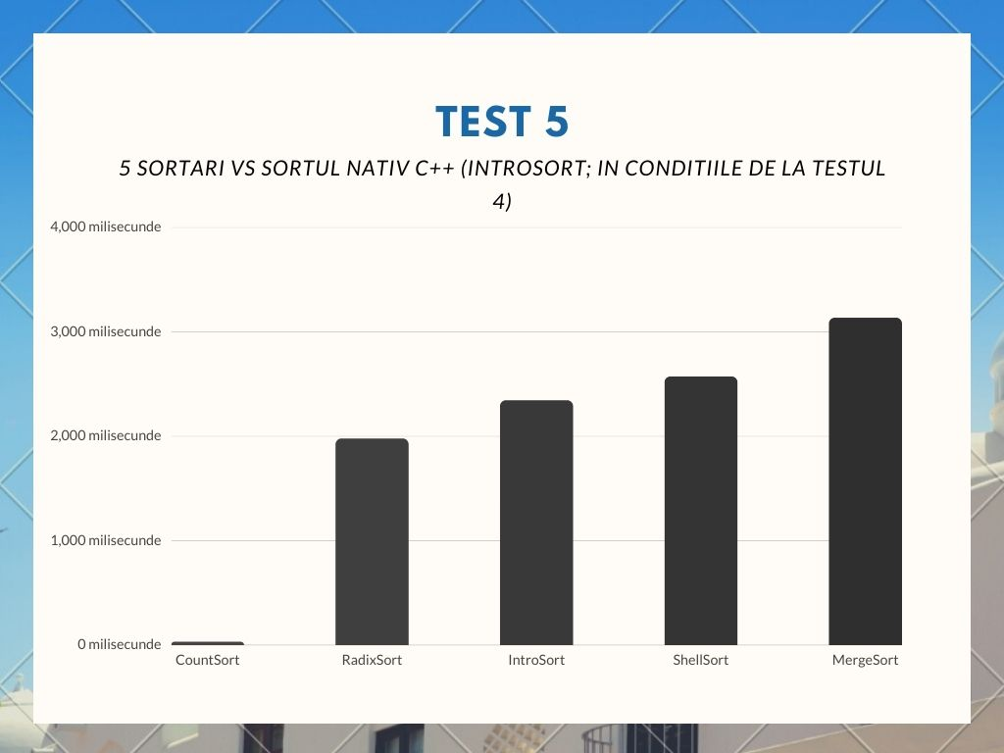

Slide 17
Observatii:
IntroSort-ul este unul dintre cele mai eficiente sortari din punct de vedere al timpului.
Se poate vedea ca doar 2 sortari au fost mai rapide:
CountSort-ul care este cel mai eficient in toate testele rulate.
RadixSort-ul care a scos din testele rulate un timp putin mai bun decat cel al IntroSort-ului.
Pe toata durata testarilor, cele 5 sortari au crescut in timpi, insa aceste teste particulare date, nu le-a facut sa-si schimbe ordinea din clasamentele testelor.

